Slide 1
Float
float: left | right | none | inherit;

Slide 2
Як працює float?
1. Елемент позиціонується як завжди, а потім виймається з потоку і зсувається вліво (для left) або
вправо (для right) перш ніж торкнеться або межі батьківського елеманта, або іншого елемента з float.
2. Інші блокові елементи без float поводяться так, ніби елемента з float немає, оскільки він прибраний із потоку.
3. Строки (inline-елементи) «знають» о float і обтікають елемент по сторонам.
Додатково:
1. Елемент за наявності float отримує display: block;
2. Тобто, вказавши элементу, у которого display: inline властивість float: left | right, ми автоматично робимо його
блочним. Зокрема, для нього працюватимуть width та height.
3. Ширина float-блока визначається за вмістом.

Slide 3
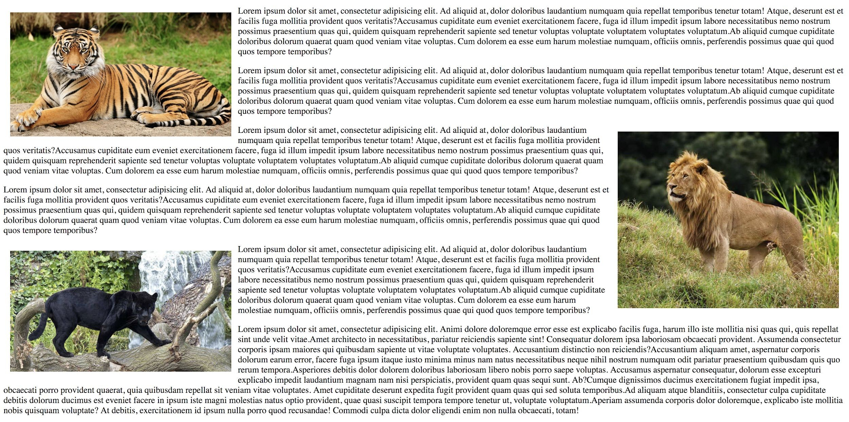
float: left
float: right
float: left

Slide 4
HTML-код виглядає приблизно так:
<img src="./img/1.jpg" style="float: left">
<p>Текст...</p>
<p>Текст...</p>
<img src="./img/2.jpg" style="float: right">
<p>Текст...</p>
<p>Текст...</p>
<img src="./img/3.jpg" style="float: left">
<p>Текст...</p>
<p>Текст...</p>

Slide 5
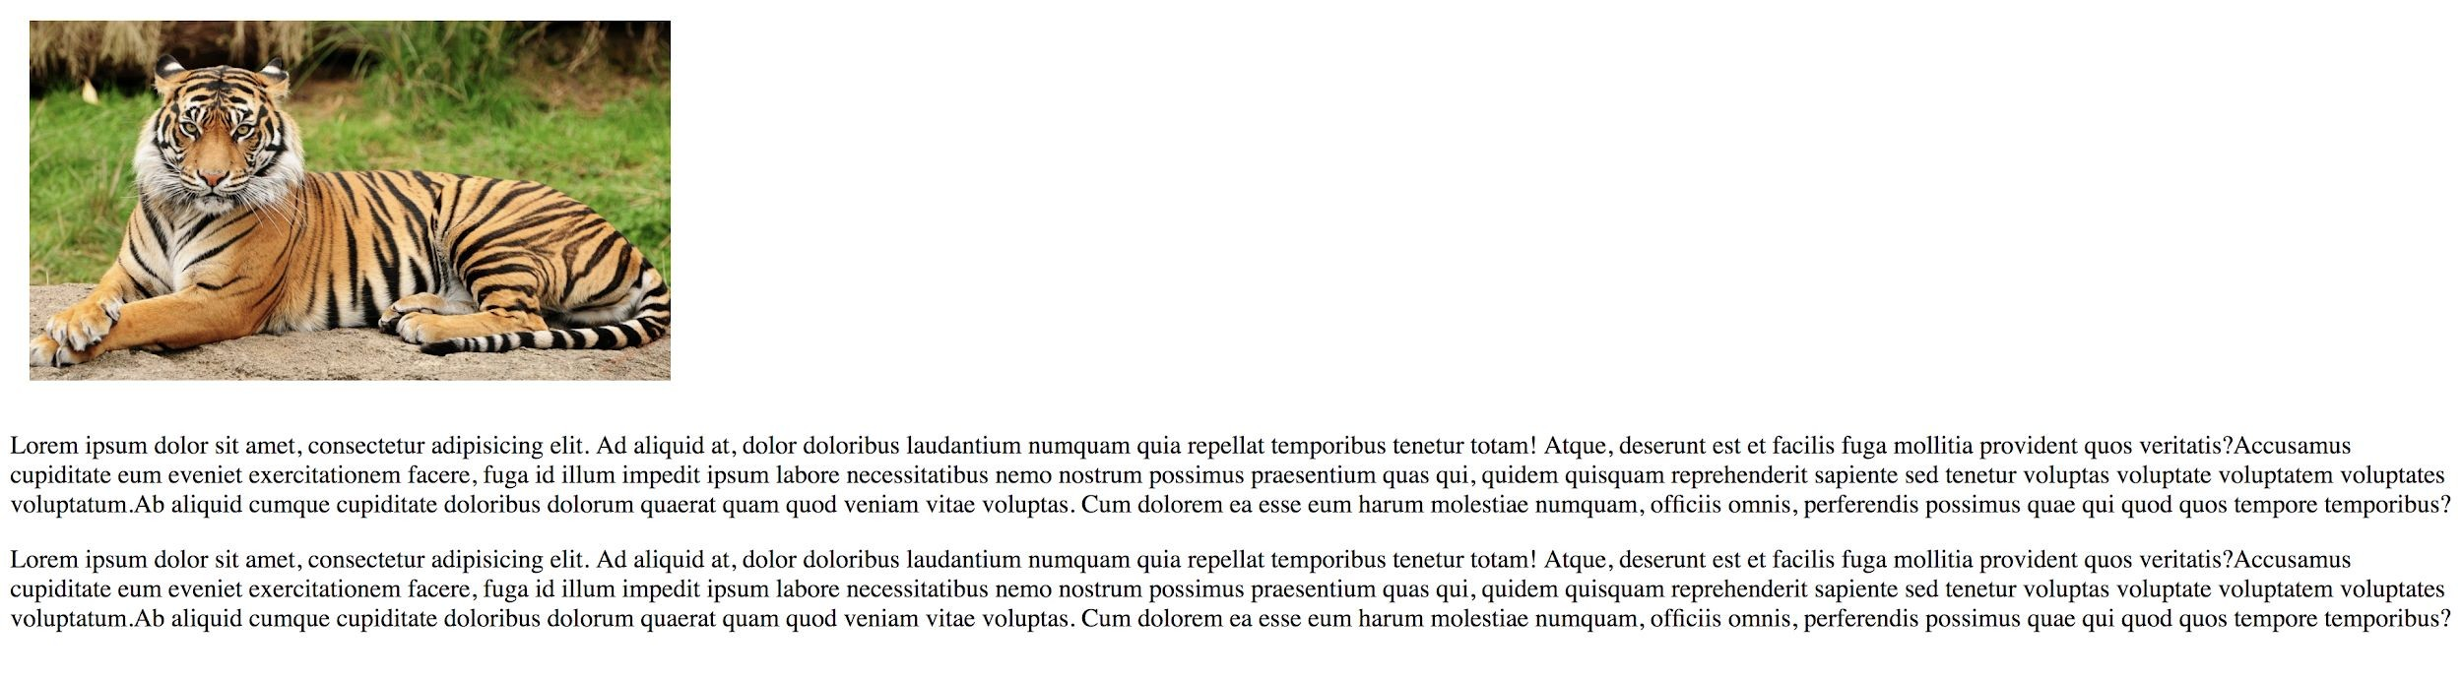
Так виглядав би початок тексту без float

Slide 6
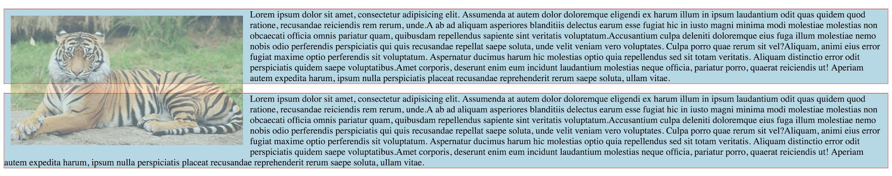
Елемент IMG виймається із потоку. Інакше кажучи, наступні блоки починають поводитися так, ніби його немає, і заповнюють місце, що звільнилося (зображення для наочності напівпрозоро):
Як видно з малюнка, параграфи проходять за float. При цьому строки в них о float знають и обтікають їх, тому відповідна частина параграфа порожня.

Slide 7
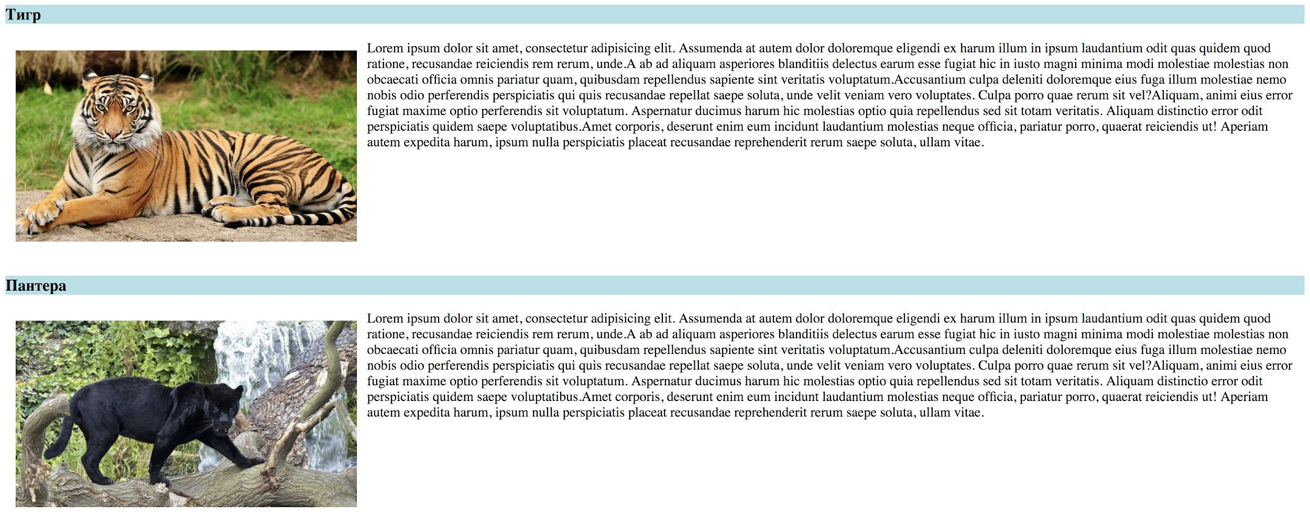
Очистка під float (Clearfix)
Розберемо ще одну особливість використання властивості float. Необхідно отримати:

Slide 8
Спробуємо просто додати пантеру після тигра:
<h3>Тигр</h3>
<img src="./img/1.jpg" style="float: left">
<p>Текст...</p>
<h3>Пантера</h3>
<img src="./img/3.jpg" style="float: left">
<p>Текст...</p>

Slide 9
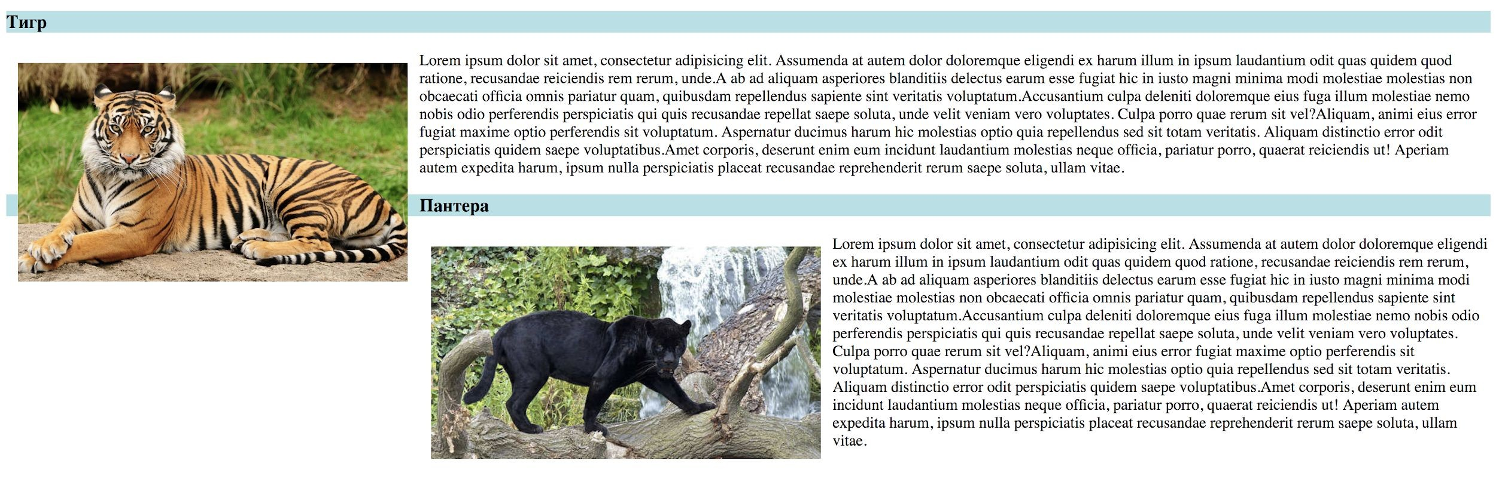
Результат такого коду буде дивним, але передбачуваним:

Slide 10
Відбулося наступне:
Заголовок <h3>Пантера</h3> не помітив float (він же блочний элемент) і розташувався одразу після попереднього параграфу <p>Текст...</p>.
Після нього йде float-елемент – зображення «Пантера». Він був зсунутий вліво. Згідно з алгоритмом, він рухається до лівої межі або до торкання з іншим float-елементом, що і сталося.
Так як у пантери float: left, то наступний текст обтікає її праворуч.

Slide 11
Властивість clear
clear: left | right | both;
Ми, звичайно ж, хотіли б розмістити заголовок «Пантера» та решту інформації нижче тигра. Для вирішення проблеми придумана властивість clear.
Застосування цієї властивості зсуває елемент вниз доти, доки не закінчаться float'и зліва/праворуч/з обох сторін.

Slide 12
Застосуємо його до заголовка h3
h3 { clear: both; }

